Slide 1

Bài 6: Best practice khi viết unit test
Sản xuất và phát hành bởi TEDU

Slide 2
Tổng quan
Quy tắc đặt tên
Sắp xếp nội dung test case
Viết test case đơn giản
Tránh các chuỗi hằng số vô nghĩa
Tránh logic trong test
Hạn chế nhiều lệnh assert
Test private method bằng cách test public method
Stub static reference

Slide 3
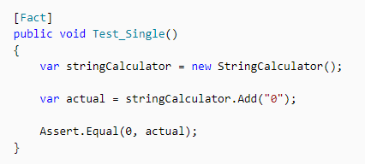
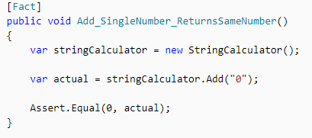
Quy tắc đặt tên
Tên của test case nên bao gồm 3 phần:
Tên của phương thức được test
Kịch bản được test
Kết quả mong muốn khi kịch bản được gọi
Điều này rất quan trọng vì giúp việc đọc và rà soát test case dễ hơn.

Slide 4
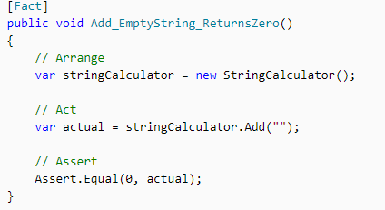
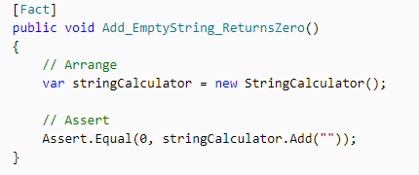
Sắp xếp nội dung
Theo quy tắc AAA: Arrange, Act và Assert:
Arrange: là sắp xếp các đối tượng, tạo mới, cài đặt hoặc chuẩn bị dữ liệu để test.
Act: Là thực hiện gọi method cần test
Assert là kiểm tra kết quả thực tế so với kết quả mong đợi.
Điều này giúp:
Dễ dàng đọc code test và hiểu.
Giảm nguy cơ nhầm lẫn các thành phần.

Slide 5
Viết test case càng đơn giản càng tốt
Bạn nên viết test case càng đơn giản càng tốt vì:
Các test có thể bị thay đổi trong tương lai khi code thay đổi.
Test đơn giản vì để giảm sai sót trong quá trình viết test case.
Nó focus vào việc kiểm tra hơn là các vấn đề khác.

Slide 6
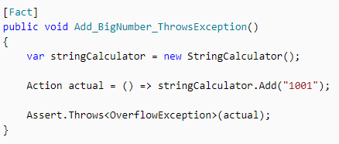
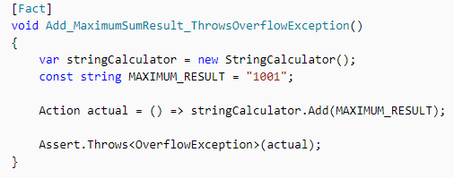
Tránh viết chuỗi vô nghĩa
Nhằm tăng tính dễ đọc dễ hiểu của test bạn nên viết càng rõ rang càng tốt

Slide 7
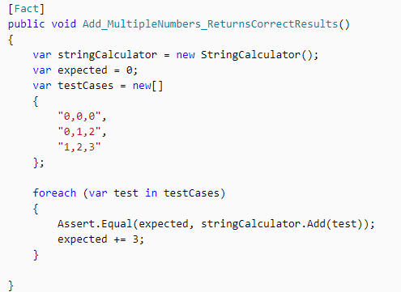
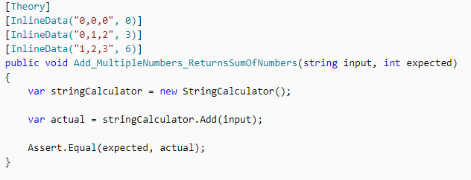
Ngăn logic trong test
Tránh viết if, while, for, switch.. Trong test case để giảm phức tạp tránh xảy ra bug.
Focus vào kết quả hơn là chi tiết triển khai.

Slide 8
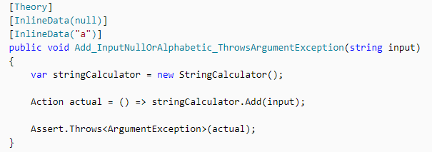
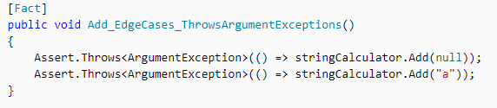
Tránh nhiều assert
Nên tránh viết nhiều assert trong 1 test để dễ dàng bảo trì và đọc. Bạn nên dùng test có tham số.
Nếu 1 assert fail thì các assert khác sẽ không được đánh giá.
Đảm bảo bạn không assert nhiều case trong test.
Đưa ra toàn bộ bức tranh tại sao test case lại fail.

Slide 9
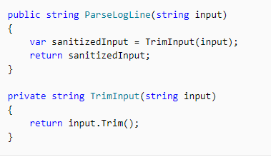
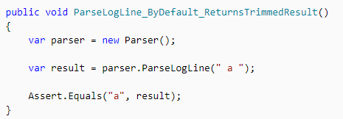
Test private method bằng public

Slide 10
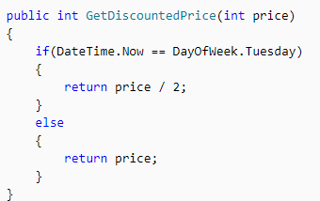
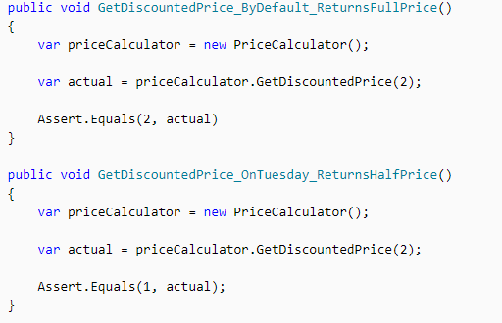
Stub static reference

Slide 11
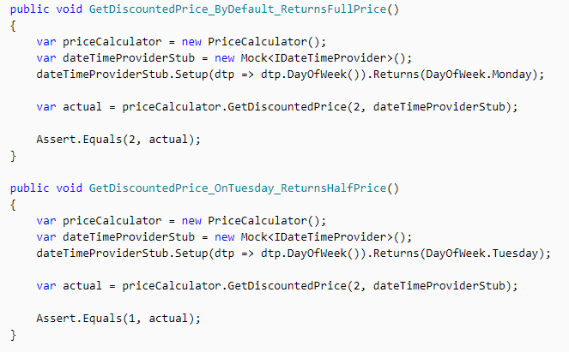
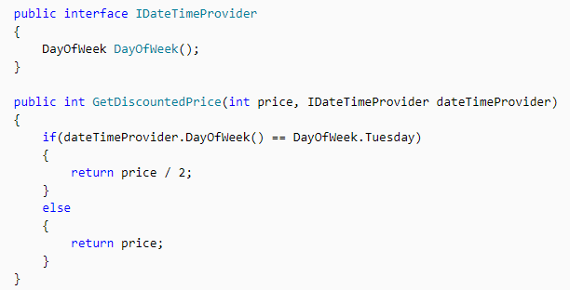
Stub static reference - 2

Slide 12
Tham khảo
https://docs.microsoft.com/en-us/dotnet/core/testing/unit-testing-best-practices

